Slide 2
اختلالات هیپرتانسیو در بارداری

Slide 3
اختلالات هيپرتانسيو عارضه دار كننده حاملگي
هيپر تانسيون حاملگي
سندرم پره اكلامپسي و اکلامپسی
پره اكلامپسي افزوده شده (به هيپرتانسيون مزمن)
هيپرتانسيون مزمن

Slide 4
تشخیص اختلالات هیپرتانسیو:
فشار خون در حاملگی وقتی است که فشار خون سیستولی بالای 140 و فشار خون دیاستولی بالای 90 میلی متر جیوه باشد.
هیپرتانسیون دلتا نیاز به توجه دارد چون برخی از این زنان میتوانند به سمت پره اکلامپسی و برخی به سمت اکلامپسی و HELLP بروند.

Slide 5
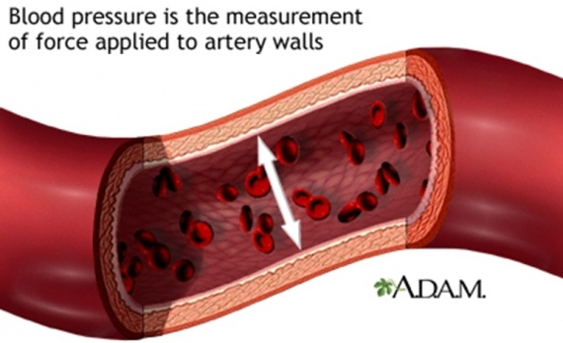
فشارخون بارداري
: فشارخون سيستوليک مساوی یا بيشتر از 140و یا دیاستول مساوی یا بيشتر از 90 كه برای اولين بار بعد از هفته 20 بارداری بروز مي كند. بدون پروتيئنوری و علائم پره اكلامپسي است و در عرض 12هفته پس از زایمان به حد نرمال باز مي گردد.

Slide 6
پره اكلامپسي
فشارخون سيستوليک مساوی یا بيشتر از 140 و یا دیاستول مساوی یا بيشتر از 90كه برای اولين بار بعد از هفته 20 بارداری بروز مي كند (تایيد با فاصله 4 ساعت) و همراه با پروتئينوری یا فشارخون سيستوليک مساوی یا بيشتر از 140 و یا دیاستول مساوی یا بيشتر از 90 همراه با شواهد درگيری چند ارگاني به صورت ترومبوسيتوپني، اختلال عملکرد كليه، كبد، سيستم عصبي یا ادم ریه است

Slide 7
Diagnostic Criteria for Pregnancy-Associated Hypertension
Condition Criteria Required
Gestational hypertension BP > 140/90 mmHg after 20 weeks in previously normotensive women
Preeclampsia—Hypertension and:
Proteinuria
• ≥300 mg/24h, or
• Protein: creatinine ratio ≥ 0.3 or
• Dipstick 1+ persistent
or
Thrombocytopenia • Platelets < 100,000/μL
Renal insufficiency • Creatinine > 1.1 mg/dL or doubling of baselineb
Liver involvement
• Serum transaminase levelsc twice normal
Cerebral symptoms
• Headache, visual disturbances, convulsions
Pulmonary edema —

Slide 8
عوامل خطرزاي پره اكلامپسي
نولي پاريتي
ديابت آشكار
ترومبوفيلي
نفروپاتي
كلاژن واسكولر
حاملگي مولار
چندقلويي
هيپرتانسيون مزمن
چاقي
سابقه قبلي پره اكلامپسي
سابقه خانوادگي پره اكلامپسي
سندرم آنتي فسفوليپيد آنتي بادي
هيدروپس جنيني

Slide 9
Selected clinical risk factors for preeclamosia
Risk factor | RR
SLE | 2.5
Nuliparity | 2.1
age>35 | 1.2
Prior stillbirth | 2.4
CKD | 1.8
ART | 1.8
BMI>30 | 2.8
Multifetal | 2.9
Prior Abruption | 2.0
Diabetes | 3.7
Prior preeclamsia | 8.4
CHTN | 5.1
APA | 2.8

Slide 11
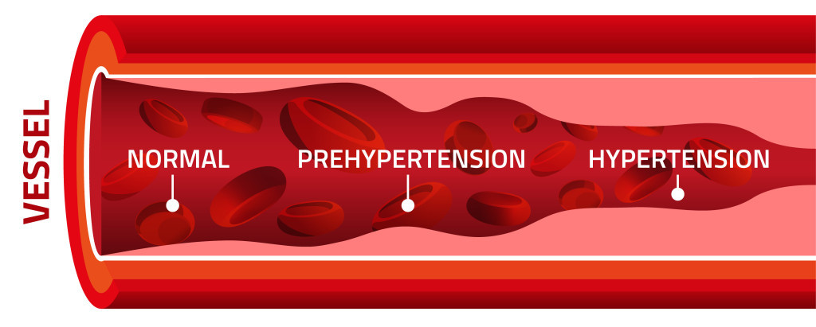
فشارخون مزمن
فشارخون سيستوليک مساوی یا بيشتر از 140و یا دیاستول مساوی یا بيشتر از 90 كه پيش از بارداری وجود داشته یا قبل از هفته 20 بارداری شروع شده و تا 12هفته پس از زایمان باقي مي ماند.

Slide 12
پره اكلامپسي اضافه شده به فشارخون مزمن
تشدید فشار خون یا اضافه شدن پروتئينوری و یا سایر علائم پره اكلامپسي به خانمي كه قبلا فشارخون مزمن داشته است

Slide 13
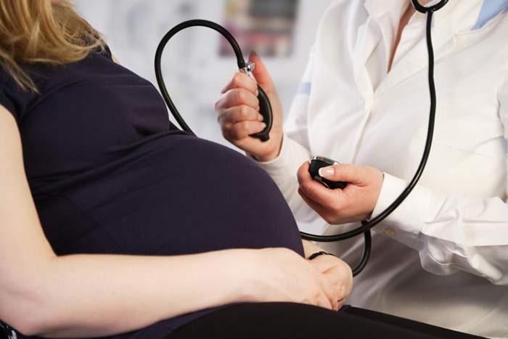
نحوه گرفتن فشارخون
نكاتي كه بايد معاينه شونده رعايت كند:
قبل از اندازه گيری فشارخون فرد 10-5 دقیقه استراحت کند
پا ها را بر روی زمين یا یک سطح محکم بگذارد. در یک وضعيت آرام بنشيند. دست ها و پاها را روی هم قرار ندهد.
بازوی دست فرد باید طوری قرار گيرد كه تکيه گاه داشته باشد و به طور افقي و هم سطح قلب باشد.
30 دقيقه قبل از گرفتن فشارخون كافئين، الکل و مواد دخاني مصرف نکرده باشد.

Slide 14
نكاتي كه بايد معاينه كننده رعايت كند:
در اولين ملاقات اندازه گيری فشارخون در هر دو دست انجام شود. ممکن است بين دست راست و چپ، اختلافي حدود 20-10 میلیمترجیوه وجودداشته باشد وباید فشارخون بالاتر در نظرگرفته شود بهتر است فشارخون به صورت نشسته گرفته شود.
مانومتر باید هم سطح چشم گيرنده فشارخون قرار گيرد. فاصله معاینه شونده با گيرنده فشارخون نباید بيش از یک متر باشد.
بازو بند فشارسنج باید متناسب با بازوی فرد انتخاب شود.

Slide 15
نكاتي كه بايد معاينه كننده رعايت كند:
حداقل دو بار فشارخون با گوشي اندازه گيری شود. بين دو اندازه گيری باید حداقل2 -1 دقيقه فاصله باشد یا 6- 5ثانيه دست فرد را بالا نگه داشته و سپس اندازه گيری بعدی انجام شود. متوسط دو مقدار به عنوان اندازه فشارخون فرد ثبت گردد.
اگر حداقل در دو نوبت اندازه گيری فشارخون با فاصله 6-4 ساعت یا بيشتر، فشارخون سيستولي 30 ميلي متر جيوه نسبت به فشارخون قبل از بارداری افزایش یافته باشد و یا فشارخون سيستول 140ميلي متر جيوه یا بيشتر ودیاستول 90 ميلي متر جيوه یا بيشتر باشد نشانه بالا بودن فشارخون است.

Slide 16
در صورتي كه فشار خون در دو نوبت كنترل با فاصله (60-15دقیقه ) بیشتر یا مساوی 140/90باشد، مادر ارزیابي و در صورت لزوم بستری شود.
بستری

Slide 17
مراقبت هاي اوليه در پره اکلامپسی
بررسي علائم و نشانه های شدت بيماری (سر درد، اختلال بينایي، درد اپيگاستر و افزایش وزن ناگهاني حدود 1.5کیلوگرم وبیشتر در هفته)
اندازه گيری ارتفاع رحم و تعيين سن بارداری
توزین روزانه و استراحت نسبي (كاهش فعاليت روزانه)
رژیم غذایي پر پروتئين و پر كالری
بررسي فشارخون در وضعيت نشسته هر 4 ساعت یک بار (به جز نيمه شب تا 6صبح در صورتي كه فشارخون تحت كنترل است)
. اندازه گیری پروتئین ادرار در هنگام پذیرش و در صورتي كه پروتئينوری + 1 یا بيشتر است و یا نسبت پروتئين به كراتينين0.3 یا بيشتر است، جمع آوری ادرار 24 ساعته باید انجام شود. در صورت پروتئينوری(طبق تعریف)درادرار 24 ساعته، نيازی به تکرار این آزمایش در ارزیابي های بعدی نيست و ميزان كراتينين سرم جهت بررسي عملکرد كليه كفایت مي كند.
اندازه گيری CBC خصوصاً پلاكت، كراتينين، آنزیم های كبدی، بيلي روبين،LDH تکرار آزمایش بسته به شرایط مادر و شدت فشار خون از هفته ای دو تا سه بار متفاوت است.

Slide 18
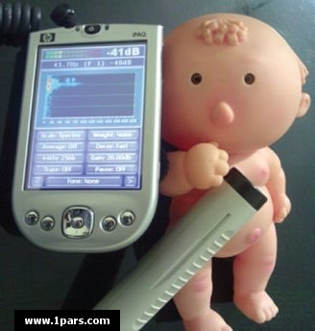
ارزیابي سلامت جنين
a )شنيدن روزانه صدای قلب و كنترل حركات جنين
b) سونوگرافي اوليه برای بررسي رشد جنين و سپس هر 3هفته یک بار
c) بررسي سلامت جنين با بيوفيزیکال پروفایل یا (AFI و NST): فاصله انجام تست ها بستگي به سن حاملگي، شدت بيماری، شدت اختلال رشد داخل رحمي، حجم مایع آمنيوتيک و تغييرات داپلر عروق جنيني دارد

Slide 19
کونتراندیکاسیون های درمان محافظه کارانه
علایم پایدار یا هیپرتانسیون شدید
اکلامپسی
ادم ریوی
سندرمHELLP
اختلال چشمگیر عملکرد کلیه
کواگولوپاتی
دکولمان جفت
جنین در مرحله قبلاز قابلیت حیات
آشفتگی وضع جنین

Slide 20
ختم بارداري
- در صورتي كه سن حاملگي كمتر از 37 هفته است، علائم باید به طور مرتب بررسي شده و مراقبت های اوليه تا زمان زایمان انجام شود.
- در صورتي كه سن حاملگي 37 هفته و یا بيشتر است، برای ختم بارداری اقدام مي شود. سولفات منيزیم در فاز فعال زایماني بيماران، بایستي تزریق شود.

Slide 21
اداره پره اكلامپسي شديد
اقدام اصلي در پره اكلامپسي شديد ختم بارداري است و مهمترين عامل پيشگيري كننده از مرگ و مير در پره اكلامپسي، كنترل مناسب فشارخون (سيستول و دياستول) است.

Slide 22
امكانات و تجهيزات لازم
دستگاه فشارسنج (ترجيحا اتوماتيک)
كپسول اكسيژن
ماسک و آمبوبگ
وسایل انتوباسيون
دستگاه پالس اكسي متر
پمپ انفوزیون یا ميکر وست
داروهای ضد تشنج، داروهای ضد فشارخون، گلوكونات كلسيم
Tongue depressor
air way

Slide 23
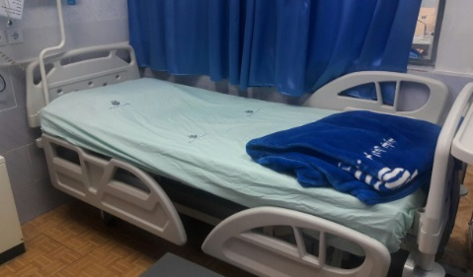
وضعيت قرارگيري مادر
مادر را در تخت حفاظ دار بستری كنيد تا در صورت تشنج سقوط نکند.
مادر بایستي به پهلوی چپ بخوابد
سرمادر به منظور جلوگيری از آسپيراسيون احتمالي بالاتر از سطح بدن قرار گيرد

Slide 24
اداره پره اكلامپسي شديد
بستری مادر
NPO
دو رگ مناسب از طریق كاتتر گرفته و از یکي از رگها سرم رینگر لاكتات(در صورت نبود رینگر، نرمال سالين) به ميزان حداكثر 80 ميلي ليتر در ساعت یا1ML/KG/H
گذاشتن سوند(حداقل30سی سی در ساعت)
كنترل تشنج و تزريق سولفات منيزيوم
تزريق داروهاي كاهنده فشارخون

Slide 25
آزمایشات لازم
هماتوكریت
پلاكت
كراتينين
آنزیم های كبدی( ALT, AST, LDH, Bil)
PT, PTT تست های انعقادی
اندازه گيری فيبرینوژن (در صورت شک به دكولمان وDIC)
قند خون
پروتئين ادرار 24 ساعته با تعیین نسبت PR/CR

Slide 26
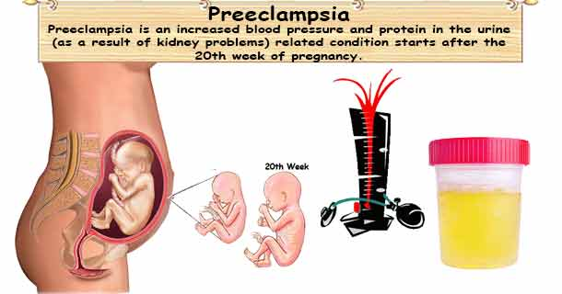
آزمایش ها بر اساس شدت بيماری در روز اول هر 6 تا 12 ساعت یکبار تکرار شود

Slide 27
Initial 24-48h observation:
Corticosteroids for lung maturation
Frequent evaluation
Daily lab evaluation for HELLP syndrome
Ongoing inpatient management:
Daily maternal assessment
Serial lab evaluation of renal function & for HELLP syndrome
Daily fetal assessment & evaluation of serial growth and amniotic fluid

Slide 28
اداره پره اكلامپسي شديد
در صورت تاييد پره اكلامپسي شديد و رسیدن سن حاملگی به 34 هفته کامل
ختم بارداری

Slide 29
Contraindications of conservative management:
Persistent symptoms or sever hypertension
Eclampsia, pulmonary edema and HELLP syndrome
Significant renal dysfunction, coagulopathy
Abruption
Previable fetus
Fetal compromise

Slide 30
نکته
در صورت اختلال در آنزیم های كبدی، انعقادی و ترومبوسيتوپني، بایستي لام خون محيطي از نظر تغييرات هموليتيک و شيستوسيت چک شود. مشاهده شيستوسيت (سلول هلمت) موید هموليز ميکروآنژیوپاتيک بوده و در وضعيت های تهدید كننده حيات مثلDIC HELP HUSدیده میشوند

Slide 31
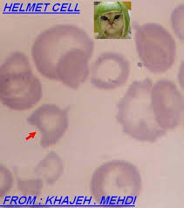
سلولهای هلمت
در یک لام نرمال ميزان آن كمتر از0.5درصد گلبولهای قرمز
DIC
HELLP
HUS
TTP

Slide 32
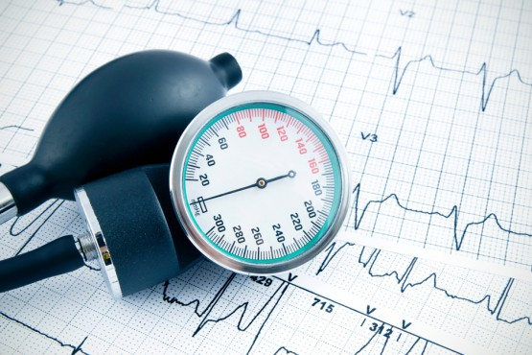
داروهاي كاهنده فشارخون
هدف از كاهش فشارخون رساندن آن به25 % فشار خون اوليه طي دو ساعت مي باشد ماكزيمم افت فشارخون بايد به حد150-130 (سیستولیک)و100-80(دیاستولیک)برسد

Slide 33
در صورتي كه فشارخون برای 15دقیقه یا بیشتر 160/110 ميلي متر جيوه و یا بيشتر باشد، تجویز دارو به ترتيب اولویت زیر توصيه مي شود

Slide 34
سولفات منيزيم داروی اصلي در كنترل و پيشگيری از تشنج
ابتدا4 تا 6گرم آن را در 100ميلي ليتر سرم رینگر یا نرمال سالين و با سرعت حداكثر 1 گرم در دقيقه و در طي مدت 20-15دقيقه تجویز مي شود و سپس به یکي از دوصورت زیر ادامه مي یابد:
الف)انفوزیون 2 گرم سولفات منيزیم در یک ساعت ترجيحا از طریق پمپ انفوزیون یا ميکروست (بايد توجه داشته باشيد كه ميزان سرم دريافتي از دو رگ نبايد بيشتر از 125 ميلي ليتر در ساعت باشد)
در مادر چاق دوز سولفات منيزیوم را مي توان تا 3 گرم افزایش داد.
ب)10 گرم تزریق عضلاني سولفات منيزیم (دو تزریق 5گرمي در هر باتوک) از محلول 50 % همزمان با تزریق وریدی اوليه و سپس هر 4 ساعت یکبار 5 گرم عضلاني عميق تزریق شود. این دوز اضافه در مادران چاق مي تواند تکرار شود.
اضافه كردن 1ميلي گرم ليدوكایين 2% به دارو برای كاهش درد هنگام تزریق موثر است.
تذكر: در صورت وجود ترومبوسيتوپني، تزریق عضلاني توصيه نمي شود.

Slide 36
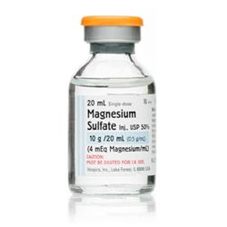
تدابير مسموميت با منيزيوم
قطع انفوزيون سولفات منيزيوم
شروع تجويز اكسيژن تكميلي
اندازه گيري سطح منيزيوم سرم
تجويز gr 1 گلوكونات كلسيم ( cc10 گلوكونات كلسيم 10 % ) با فشار آهسته وريدي
تكرار تجويز گلوكونات كلسيم در صورت لزوم
در صورت بروز ايست تنفسي ، شروع احياي -ريوي

Slide 37
داروي جايگزين سولفات منيزيوم در پيشگيري از تشنج
انتخاب هر دارویي به جز سولفات منيزیوم بهتر است با مشاوره نورولوژیست انجام شود.
در صورت عدم دسترسي و یا منع مصرف سولفات منيزیوم، مي توان از فني تویين به ميزان 1000 ميلي گرم در صد ميلي ليتر سرم نمکي (منع مصرف سرم قندی برای رقيق كردن دارو)در یک ساعت، به صورت انفوزیون با پمپ (با سرعت حداکثر50mg/minیا15-20mg/kg)استفاده وسپس بادوز100mg/iv/6-8hادامه داد
بایستي مراقب اكستراوازیشن احتمالي دارو بود.
میتوان از فني تویين خوراكي در صورت هوشياری مادر نيز استفاده کرد(mg/q8h100)
تزریق عضلاني دارو ممنوع است
عوارض نادر دارو آریتمي، برادیکاردی، شوک، آتاكسي، هایپركلسمي و... است.
برخي از كنتراندیکاسيونهای كاربرد فني توئين عبارتند از: سابقه ی ازدیاد حساسيت، بلوک قلبي، برادیکاردی سينوسي.

Slide 38
اداره اكلامپسي
هنگام بروز تشنج اقدامات زیر باید انجام شود:
كمک خواستن و اعلام كد احيا
گذاشتن airwayو در دسترس بودن ساكشن، ماسک و آمبوبگ
مراقبت از مادر به منظور جلوگيری از صدمات ناشي از تشنج و خوابانيدن مادر به پهلوی چپ و در تخت حفاظ دار
اطلاع به متخصص بيهوشي در زمان اولين تشنج
تجویز اکسیژن به میزان 10-8لیتر در هر دقیقه با درصد اشباع بالای 90% با ماسک دهانی
استفاده از پالس اكسي متر و مانيتور مداوم ميزان اشباع اكسيژن
اندازه گیری فشارخون مادر : در صورتی که فشارخون بیشتر یا مساوی 160/110 میلی متر جیوه است درمان دارویی انجام شود
تزریق سولفات منیزیم : در صورتی که مادر با تشنج مراجعه کرده و سولفات منیزیم دریافت نکرده است درمان دارویی با سولفات منیزیم انجام شود
در صورتی که مادر از قبل تحت درمان بوده سولفات منیزیم وریدی به میزان 2 گرم در ساعت از محلول 20% به آهستگی و در مادران چاق تا 4 گرم(به صورت 2 دوز 2 گرمی)و یا با افزودن 2 گرم به دوز نگهدارنده با رعایت ملاحظات تزریق می شود

Slide 39
در صورت عدم كنترل تشنج ، مشاوره اورژانس با متخصص بيهوشي و نورولوژی انجام شود. تا زمان مشاوره مي توان از داروهای زیر استفاده كرد:
فني توئين
دیازپام وریدی
لورازپام
میدازولام
سدیم آموباربیتال

Slide 40
كنترل صدای قلب جنين
بروز برادی كاردی جنين به مدت 5-3 دقيقه یافته ای شایع به هنگام تشنج است.
تاكيکاردی جنين و كاهش موقتvariability و گاه افت گذرا همراه با بهبود فعاليت تشنجي دیده مي شود.
الگوی نامطمئن با افت های راجعه و مکرر برای بيش از 15-10 دقيقه با وجود مداخلات حياتي برای مادر و جنين، مي تواند موید دكولمان مخفي باشد
در صورت بروز عدم هوشياری، علائم نورولوژیک موضعي، تشنج پایدار و یا تکرار شونده، تشنج آتيپيک و یا كمای طولاني مدت، انجام مشاوره نورولوژی MRI یا CT- Scan توصيه مي شود.

Slide 41
ختم بارداري در پره اكلامپسي شديد- اكلامپسي
اساس درمان در پره اكلامپسي شدید و اكلامپسي، ختم بارداری پس از تثبيت وضعيت (stable) و با حداقل تروما به مادر و جنين است. در این مورد با توجه به سن بارداری، وضعيت مادر، جنين و وضعيت سرویکس تصميم گيری ميشود .
منظور از تثبيت وضعيت یعني كاهش فشارخون به ميزان 25% پایه و وجود نتایج آزمایش پلاكت، آنزیم های كبدی و كراتينين است.

Slide 42
ختم بارداري در پره اكلامپسي شديد- اكلامپسي
روش ختم بارداری بر اساس شرایط زیر تعيين مي شود:
الف) در صورت مناسب بودن سرویکس القای زایماني و زایمان واژینال انجام شود
ب) در صورت نامناسب بودن سرویکس: استفاده از پروستاگلاندین برای آمادگي سرویکس بلامانع است. توصيه مي شود ختم بارداری در عرض 24 ساعت انجام شود.
ج) در موارد اندیکاسيون های مامایي یا بدتر شدن وضعيت مادر ختم بارداری به صورت اورژانس انجام مي شود.
د) در صورت نياز به بي حسي در این بيماران استفاده از روش بي حسي اپيدورال ایمن تر است
ه)تزريق سولفات منيزيوم در حين زايمان نبايد قطع شود

Slide 43
مراقبت پس از زایمان
نكته: بيشترین احتمال وقوع اكلامپسي پس از زایمان در 48 ساعت اول آن است.
الف) كنترل فشارخون: فشارخون حداقل 4بار در روز اندازه گيری شود. در صورتي كه فشارخون بالاتر از 150/100 ميلي متر جيوه است و مادر قبلا فشارخون مزمن داشته است، درمان دارویي مطابق رژیم دارویي قبل از بارداری ادامه یابد. در صورتي كه مادر قبلا مبتلا به فشارخون مزمن نبوده است، یک B بلوكر خوراكي (مانند لابتالول خوراكي ) یک كلسيم بلاكر (مانند نيفدیپين خوراكي نه زیر زباني) و احتمالا یک دیورتيک تيازیدی تجویز مي شود. لازم است در هر بار كنترل فشارخون از مادر در مورد سردرد و درد اپيگاستر سوال شود.
ب) كنترلIntake/Output :حداقل تا 24 ساعت پس از زایمان ادامه یابد

Slide 44
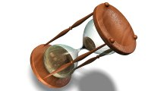
مراقبت پس از زایمان
ج) تزریق سولفات منيزیوم:بایستي تا 24 ساعت پس از زایمان ادامه یابد. در صورت بروز تشنج پس از زایمان، تزریق سولفات منيزیم باید تا 24 ساعت پس از آخرین تشنج ادامه یابد
د) ارزیابي خطر ترمبوآمبولي بر اساس پروتکل انجام شود

Slide 45
در چه مواردی سولفات تا48 ساعت باید ادامه یابد؟
اكلامپسي
پره اكلامپسي شدید درسه ماهه دوم بارداری،
تداوم علائم پره اكلامپسي شدید
سندرمHELLP

Slide 46
مراقبت پس از زایمان
ميزان پلاكت، ترانس آميناز و كراتينين در72-48 ساعت پس از زایمان اندازه گيری شود. در صورت طبيعي بودن نتایج نياز به تکرار آزمایش نيست.
اگر مادر پس از زايمان دچار ادم حاد ريه، آنوري، فشارخون مقاوم به درمان، تشنج مكررEnd Organ Damage وTTP شد، بايستي بهICU منتقل شود

Slide 47
HELLP
این سندرم شامل هموليز، اختلال در آزمایش های كبدی و ترومبوسيتوپني است. معياری های آزمایشگاهي ضروری جهت تشخيص HELLPعبارتند از:
آنمي هموليتيک ميکروآنژیوپاتيک (شيستوسيت كمتر از1%)
پلاكت كمتر از 100 هزار
AST بيشتر و مساوی 70
BIL TOTALبیشتر ومساوی0.2

Slide 48
شرايط ترخيص مادر و دستورات لازم HELLP
مادر باید حداقل 38 تا 72ساعت پس از پايان تزريق سولفات منيزيوم، در بيمارستان تحت نظر باشد و در صورت داشتن شرایط زیر ترخيص و 3 روز بعد پيگيری شود
پس از كنترل فشارخون )هر 6 ساعت تا ترخيص( در صورتي كه فشارخون بالای150/100 ميلي متر جيوه بود از داروهای كاهنده فشارخون استفاده شود.
علائم پره اكلامپسي شدید، آنزیم های كبدی و كليوی رو به بهبود و حال عمومي مادر خوب باشد
اگر مادر با داروهاي كاهنده فشارخون مرخص شده است بايد تا 10 روز (روزانه ) فشارخون كنترل شود.
در صورت تداوم فشارخون بالا و يا پروتئينوري پس از 6 هفته، مادر به متخصص داخلي، قلب و يا نفرولوژي ارجاع شود
به مادر آموزش داده شود تا در صورت بروز درد قفسه سينه، سر درد، اختلال بينايي و درد اپيگاستر به پزشك متخصص مراجعه كند

Slide 49
پیشگیری
تغذیه (کم نمک ،مکملهای کلسیم،مکملهای روغن ماهی)
فعالیت(فعالیت فیزیک،ورزشهای کششی)
داروهای قلبی عروق(دیورتیک،آنتی هیپرتانسیو)
آنتی اکسیدانها(ویتامین C E D)
داروهای ضد ترومبوز(آسپرین ،دی پیریدامول،هپارین و...)

Slide 50
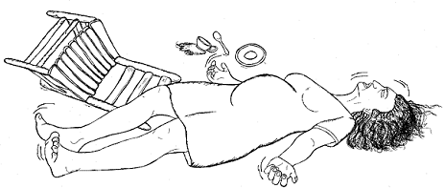
اکلامپسی
شروع تشنج در زنان مبتلا به پره اکلامپسی که در انان نمیتوان تشنج را به علل دیگر نسبت داد

Slide 52
اکلامپسی
تشنجها از نوع ژنرالیزه هستند وممکن است قبل ،همزمان ویا بعداز لیبر پدیدار شوند
در10% از زنان 48ساعت بعداز زایمان رخ میدهند
با مراقبتهای کافی پره ناتال تاحدودی قابل پیشگیری است
میزان بروز یک در 2000زایمان است

Slide 53
عوارض مادری
دکولمان10%
نقایص عصبی 7%
پنومونی آسپیراتیو7%
ادم ریوی 5%
ایست قلبی تنفسی 4%
نارسایی حاد کلیه 4%
یرقان ومشکلات کبدی
خونریزی
زایمان قبل از موعد
کما
مرگ1%

Slide 54
Eclampsia can cause the following symptoms
A severe headache on the front or back of the head, followed by an increase in abnormal blood pressure. A headache is persistent and does not diminish with aspirin or other headache medication.
Impaired vision. Patients will see flashes of light, blurry vision, and sometimes temporary blindness can occur.
Easily agitated and unable to tolerate noises or other disturbances.
Abdominal pain in the upper right.
Common sign of preeclampsia (high blood pressure, swelling of the face or hands, and presence of protein in the urine)

Slide 55
The treatment goals of eclampsia are:
To stop and prevent seizures.
To prevent and cope with high blood pressure.
As a support to achieve stabilization optimally.
To end the pregnancy with minimal trauma

Slide 56
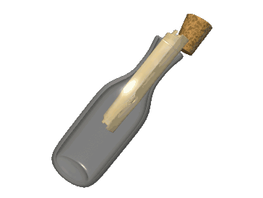
اداره اكلامپسي
هنگام بروز تشنج اقدامات زیر باید انجام شود:
كمک خواستن و اعلام كد احيا

Slide 57
اداره اكلامپسي
گذاشتن airwayو در دسترس بودن ساكشن، ماسک و آمبوبگ

Slide 58
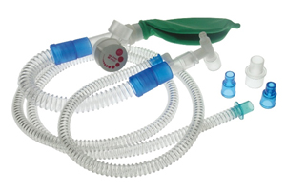
اداره اكلامپسي
اطلاع به متخصص بيهوشي در زمان اولين تشنج

Slide 59
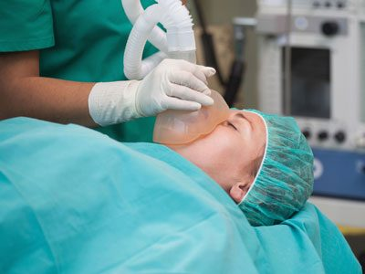
اداره اكلامپسي
تجویز اکسیژن به میزان 10-8لیتر در هر دقیقه با درصد اشباع بالای 90% با ماسک دهانی
استفاده از پالس اكسي متر و مانيتور مداوم ميزان اشباع اكسيژن

Slide 60
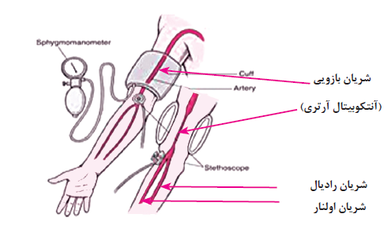
اداره اكلامپسي
اندازه گیری فشارخون مادر : در صورتی که فشارخون بیشتر یا مساوی 160/110 میلی متر جیوه است درمان دارویی انجام شود

Slide 61
اداره اكلامپسي
تزریق سولفات منیزیم : در صورتی که مادر با تشنج مراجعه کرده و سولفات منیزیم دریافت نکرده است درمان دارویی با سولفات منیزیم انجام شود
در صورتی که مادر از قبل تحت درمان بوده سولفات منیزیم وریدی به میزان 2 گرم در ساعت از محلول 20% به آهستگی و در مادران چاق تا 4 گرم(به صورت 2 دوز 2 گرمی)و یا با افزودن 2 گرم به دوز نگهدارنده با رعایت ملاحظات تزریق می شود

Slide 62
سولفات منيزيم داروی اصلي در كنترل و پيشگيری از تشنج
ابتدا4 تا 6گرم آن را در 100ميلي ليتر سرم رینگر یا نرمال سالين و با سرعت حداكثر 1 گرم در دقيقه و در طي مدت 20-15دقيقه تجویز مي شود و سپس به یکي از دوصورت زیر ادامه مي یابد:
الف)انفوزیون 2 گرم سولفات منيزیم در یک ساعت ترجيحا از طریق پمپ انفوزیون یا ميکروست (بايد توجه داشته باشيد كه ميزان سرم دريافتي از دو رگ نبايد بيشتر از 125 ميلي ليتر در ساعت باشد)
در مادر چاق دوز سولفات منيزیوم را مي توان تا 3 گرم افزایش داد.
ب)10 گرم تزریق عضلاني سولفات منيزیم (دو تزریق 5گرمي در هر باتوک) از محلول 50 % همزمان با تزریق وریدی اوليه و سپس هر 4 ساعت یکبار 5 گرم عضلاني عميق تزریق شود. این دوز اضافه در مادران چاق مي تواند تکرار شود.
اضافه كردن 1ميلي گرم ليدوكایين 2% به دارو برای كاهش درد هنگام تزریق موثر است.
تذكر: در صورت وجود ترومبوسيتوپني، تزریق عضلاني توصيه نمي شود.

Slide 63
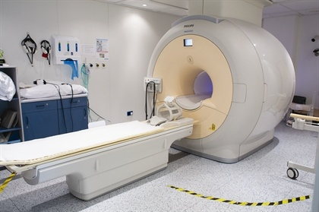
در صورت بروز عدم هوشياری، علائم نورولوژیک موضعي، تشنج پایدار و یا تکرار شونده، تشنج آتيپيک و یا كمای طولاني مدت، انجام مشاوره نورولوژی MRI یا CT- Scan توصيه مي شود.

Slide 64
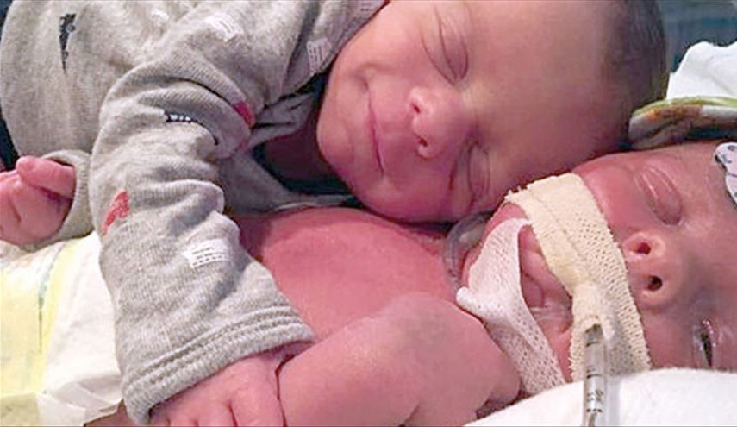
ختم بارداري دراکلامپسی
اساس درمان در اكلامپسي، ختم بارداری پس از تثبيت وضعيت (stable) و با حداقل تروما به مادر و جنين است. در این مورد با توجه به سن بارداری، وضعيت مادر، جنين و وضعيت سرویکس تصميم گيری ميشود .
منظور از تثبيت وضعيت یعني كاهش فشارخون به ميزان 25% پایه و وجود نتایج آزمایش پلاكت، آنزیم های كبدی و كراتينين است.

Slide 65
ختم بارداري در اكلامپسي
روش ختم بارداری بر اساس شرایط زیر تعيين مي شود:
الف) در صورت مناسب بودن سرویکس القای زایماني و زایمان واژینال انجام شود
ب) در صورت نامناسب بودن سرویکس: استفاده از پروستاگلاندین برای آمادگي سرویکس بلامانع است. توصيه مي شود ختم بارداری در عرض 24 ساعت انجام شود.
ج) در موارد اندیکاسيون های مامایي یا بدتر شدن وضعيت مادر ختم بارداری به صورت اورژانس انجام مي شود.
د) در صورت نياز به بي حسي در این بيماران استفاده از روش بي حسي اپيدورال ایمن تر است
ه)تزريق سولفات منيزيوم در حين زايمان نبايد قطع شود

Slide 66
مراقبت پس از زایمان
د) ارزیابي خطر ترمبوآمبولي بر اساس پروتکل انجام شود

Slide 67
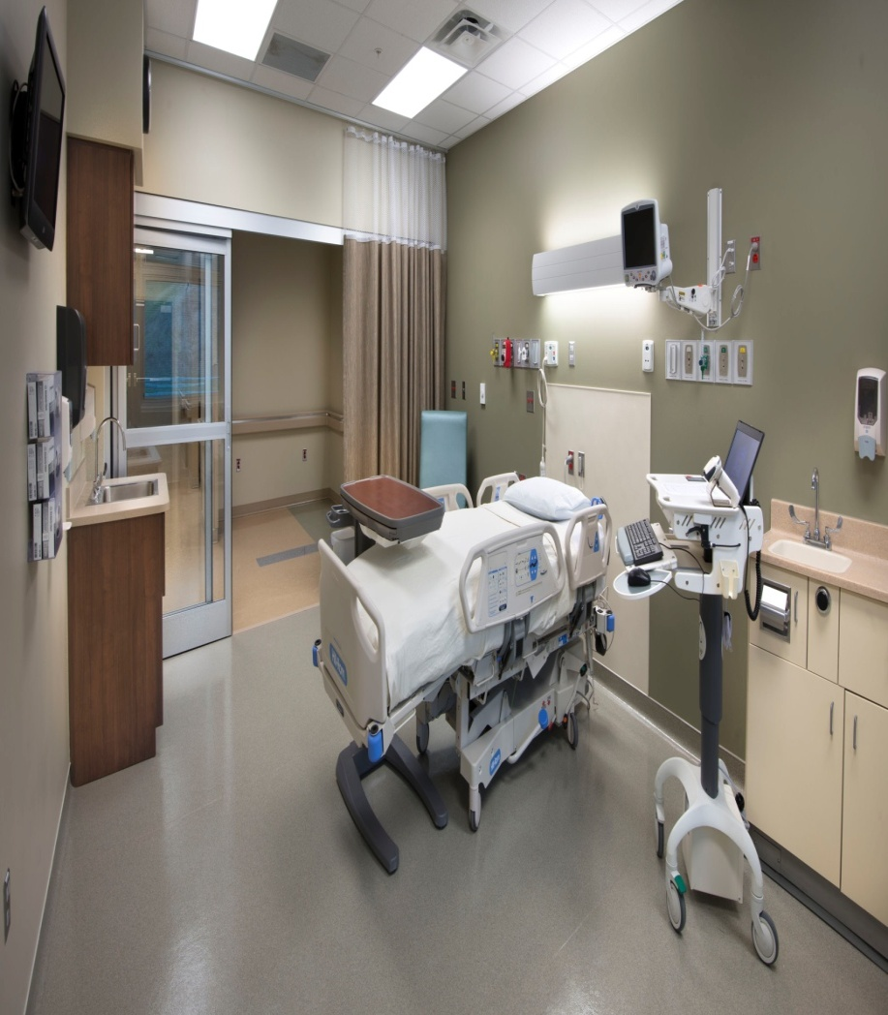
انتقال بهICU
ادم حاد ریه
آنوری
فشارخون مقاوم به درمان
تشنج مکرر
End organ damage
TTP

Slide 68
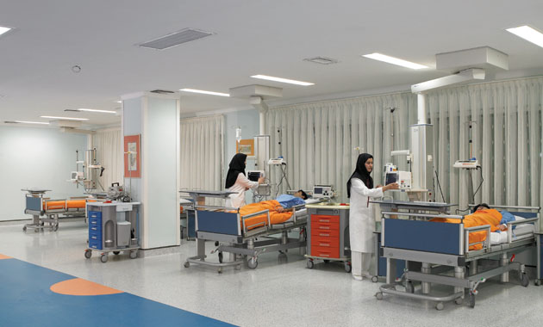
شرايط ترخيص مادر و دستورات لازم
مادر باید حداقل 48 تا 72ساعت پس از پايان تزريق سولفات منيزيوم، در بيمارستان تحت نظر باشد و در صورت داشتن شرایط زیر ترخيص و 3 روز بعد پيگيری شود

Slide 69
شرايط ترخيص مادر و دستورات لازم
پس از كنترل فشارخون )هر 6 ساعت تا ترخيص( در صورتي كه فشارخون بالای150/100 ميلي متر جيوه بود از داروهای كاهنده فشارخون استفاده شود.

Slide 70
شرايط ترخيص مادر و دستورات لازم
علائم پره اكلامپسي شدید، آنزیم های كبدی و كليوی رو به بهبود و حال عمومي مادر خوب باشد
اگر مادر با داروهاي كاهنده فشارخون مرخص شده است بايد تا 10 روز (روزانه ) فشارخون كنترل شود.

Slide 71
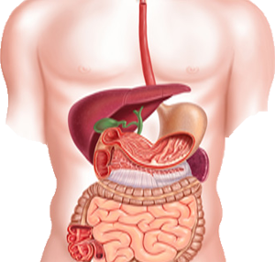
شرايط ترخيص مادر و دستورات لازم
در صورت تداوم فشارخون بالا و يا پروتئينوري پس از 6 هفته، مادر به متخصص داخلي، قلب و يا نفرولوژي ارجاع شود

Slide 72
شرايط ترخيص مادر و دستورات لازم
به مادر آموزش داده شود تا در صورت بروز درد قفسه سينه، سر درد، اختلال بينايي و درد اپيگاستر به پزشك متخصص مراجعه كند

Slide 73
HELLPسندرم

Slide 74
Hellp

Slide 75
HELLP
این سندرم شامل هموليز، اختلال در آزمایش های كبدی و ترومبوسيتوپني است. معياری های آزمایشگاهي ضروری جهت تشخيص HELLPعبارتند از:
آنمي هموليتيک ميکروآنژیوپاتيک (شيستوسيت كمتر از1%)
پلاكت كمتر از 100 هزار
AST بيشتر و مساوی 70
BIL TOTALبیشتر ومساوی0.2

Slide 76
HELLPسندرم
میتواند به دنبال پره اکلامپسی باشد
20-15%موارد بدون افزایش فشارخون وپروتئینوری است

Slide 77
تظاهرات کلینیکی
با شكايت هاي مبهم بصورت سابقه بي حالي و كسالت عمومي از چند روز قبل
درد اپيگاستر (67% )
تهوع یا استفراغ ( 30% ) ،
شكايتهاي سندرم ويروسي

Slide 78
HELLPسندرم
برای درمان باید تمامی موارد مربوط به پره اکلامپسی شدید واکلامپسی رعایت شود
مدیریت این بیماری در بیمارستان مجهز و با مشاوره متخصصین خون، گوارش ونفرولوژی باید انجام شود

Slide 81
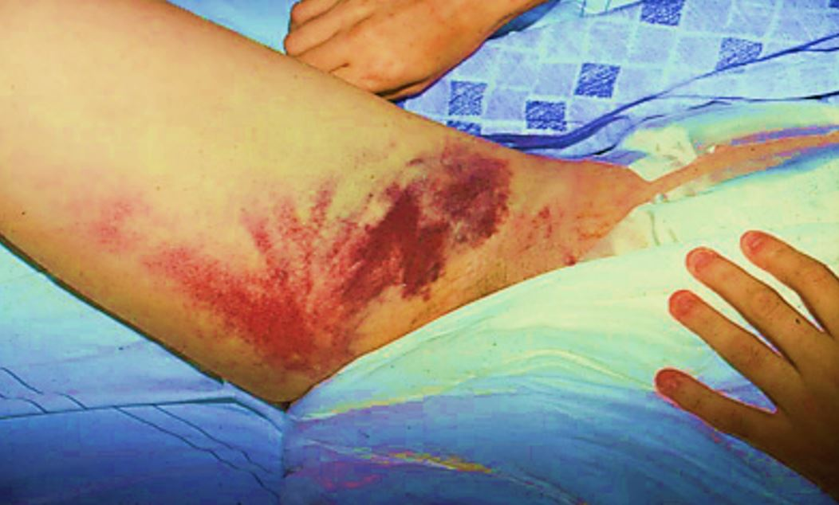
HELLPختم بارداری در
معمولا تصمیم گیری برای زمان زایمان سریعتر است
ختم سریع در موارد زیر:
ادم ریه
نارسایی کلیه
DIC
تست غیر مطمئن جنین
بارداری بالای 34هفته

Slide 82
HELLPختم بارداری در
انفوزیون پلاکت در زایمان طبیعی زیر20000
انفوزیون پلاکت در سزارین به بالای 50-40هزار
مشاوره بیهوشی قبل از ختم بارداری
سولفات منیزیم تا48 ساعت پس از زایمان
درصورت عدم رفع علائم آزمایشگاهی تا 72ساعت باید به سایر اختلالات ازجملهHUS TTPتوجه کرد

Slide 83
Future pregnancies:
Even in subsequence nonhypertensive pregnancy women who have had preterm preeclampsia, are at higher risk for preterm birth and FGR neonates.
The earlier preeclampsia diagnosed during the index pregnancy, the greater the likelihood of recurrence
Nulipare, preeclampsia, before 30 weeks, L for recurrence is 40%
Higher GA, L is 23%
HELLP: 5-26%

Slide 84
Long term morbidity and morbidity:
Cardiovascula
chronic hypertension
IHD
Atherosclerosis
coronary artery calcification
Cardiomyopathy
Thromboembolism
Neurovascular
Stroke
Reinal detachment
Diabetic Retinopathy
Metabolic
TYPE 2 DIABETES
Metabolic Syndrome
Dyslipidemia
obesity
Renal
glomerular dysfunction
proteinuria
CNS
lesions
cognitive dysfunction
retinpathy

Slide 85
ازتوجه شما متشکرم

